Slide 1
Web проект - калькулятор по расчёту витамина «К»
Полковников П.С

Slide 2
идея проекта
Проект был сделан с целью изучения технологий веб программирования для людей, которым жизненно важно следить за уровнем МНО
(МНО) — лабораторные показатели, определяемые для оценки внешнего пути свёртывания крови.

Slide 3
Суть проекта
Суть проекта заключается в создание онлайн приложения.
Оно сделано с расчетом на реальное использование.

Slide 4
Особенности
Проект размещён на сервисе heroku, для обеспечения постоянного доступа которого, пришлось создать мониторинг сайта по таймеру, так как иначе сервер усыпает.
Применены технологии html, css, js, bootstrap.
В БД хранится журнал событий

Slide 5
Описание
Некоторым людям после операции на сердце жизненно важно поддерживать уровень МНО в определённой норме, на который сильно влияет содержание витамина «К» в продуктах питания. Поэтому им требуется ежедневно считать его колличество в пище, что вручную выполнить сложно, а этот калькулятор значительно сократит и упростит подсчёты.

Slide 6
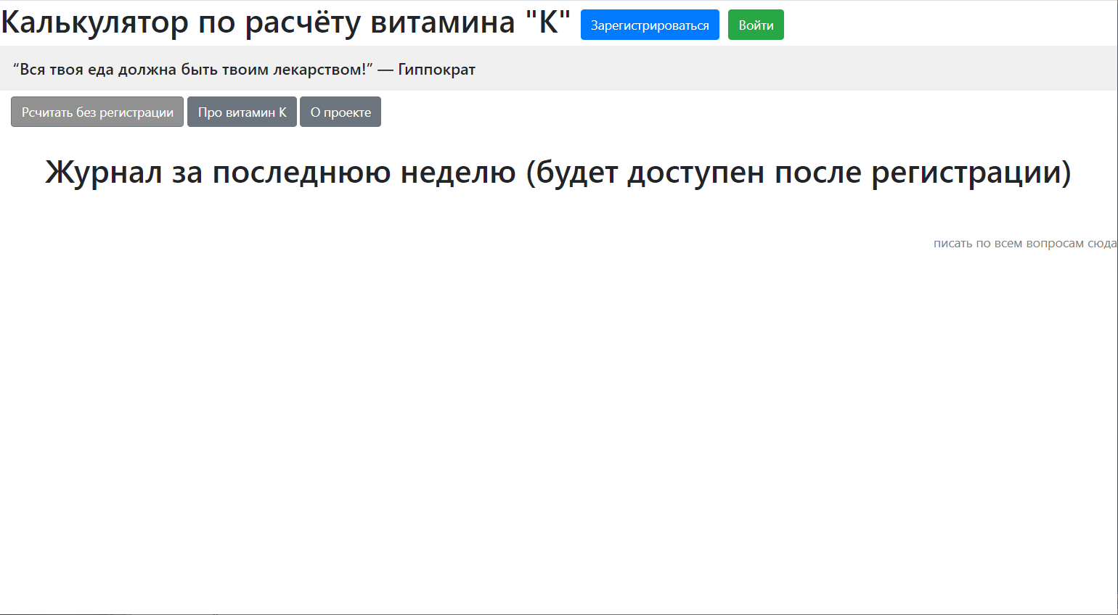
Описание
Пользоваться приложением можно на сайте без регистрации, но если зарегистрироваться, то можно сохранять свои подсчёты. так выглядит главное меню без регистрации

Slide 7
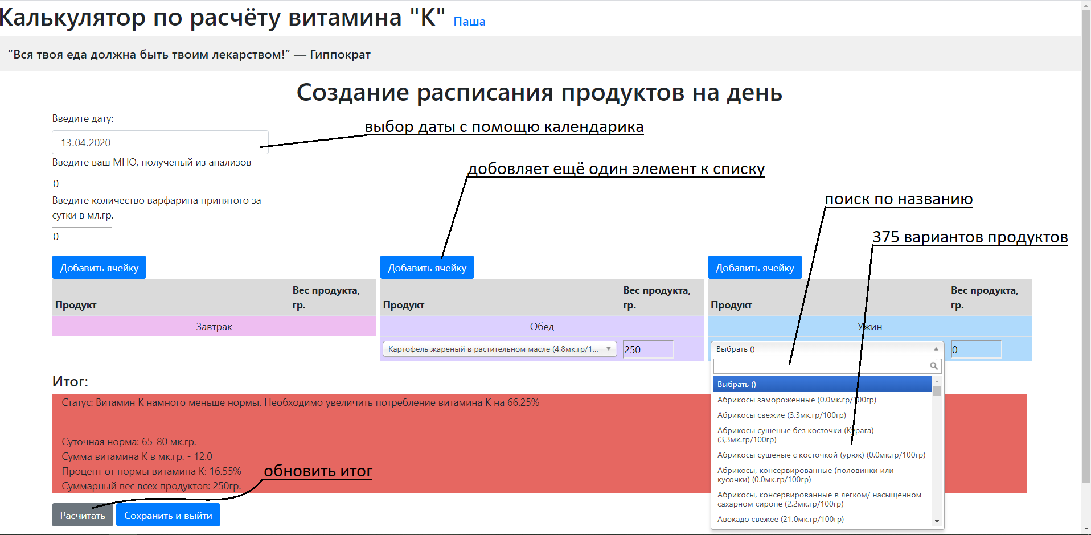
Описание
Так выглядит создание нового расписания

Slide 8
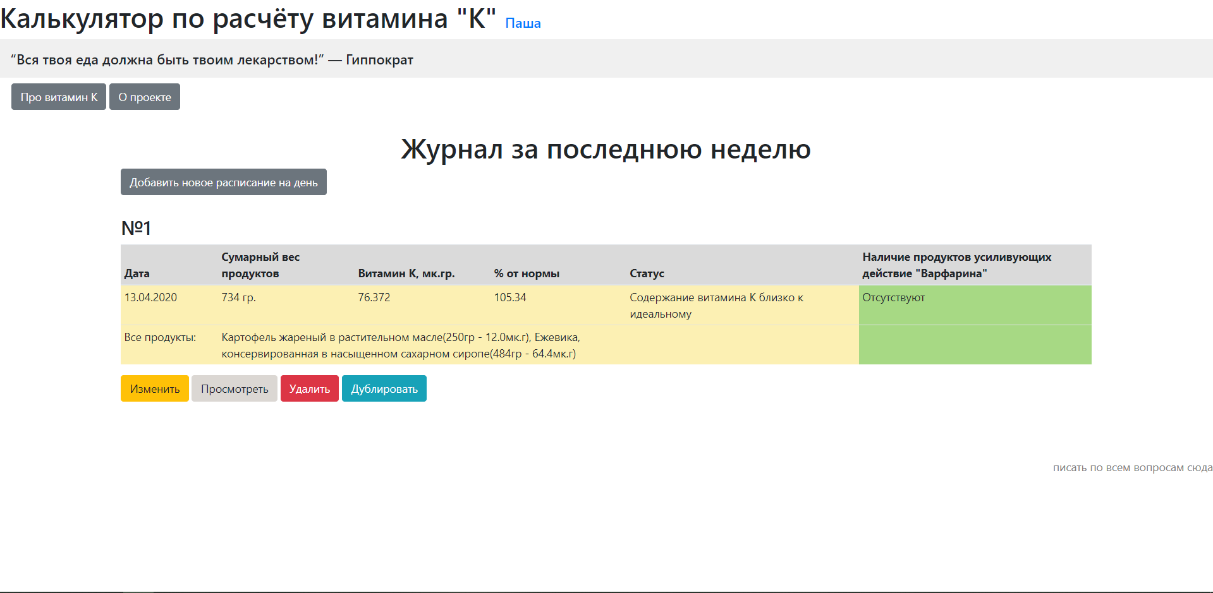
Описание
После сохранения нового расписания вы окажитесь на главном меню, в котором будет отображаться общий итог по каждому расписанию

Slide 9
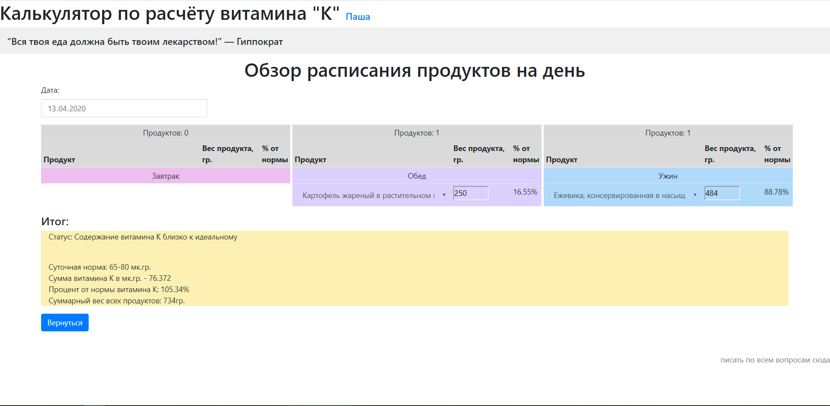
Описание
Имеется детальный просмотр ранее созданного расписания, в котором нельзя ничего менять
выглядит так:

Slide 10
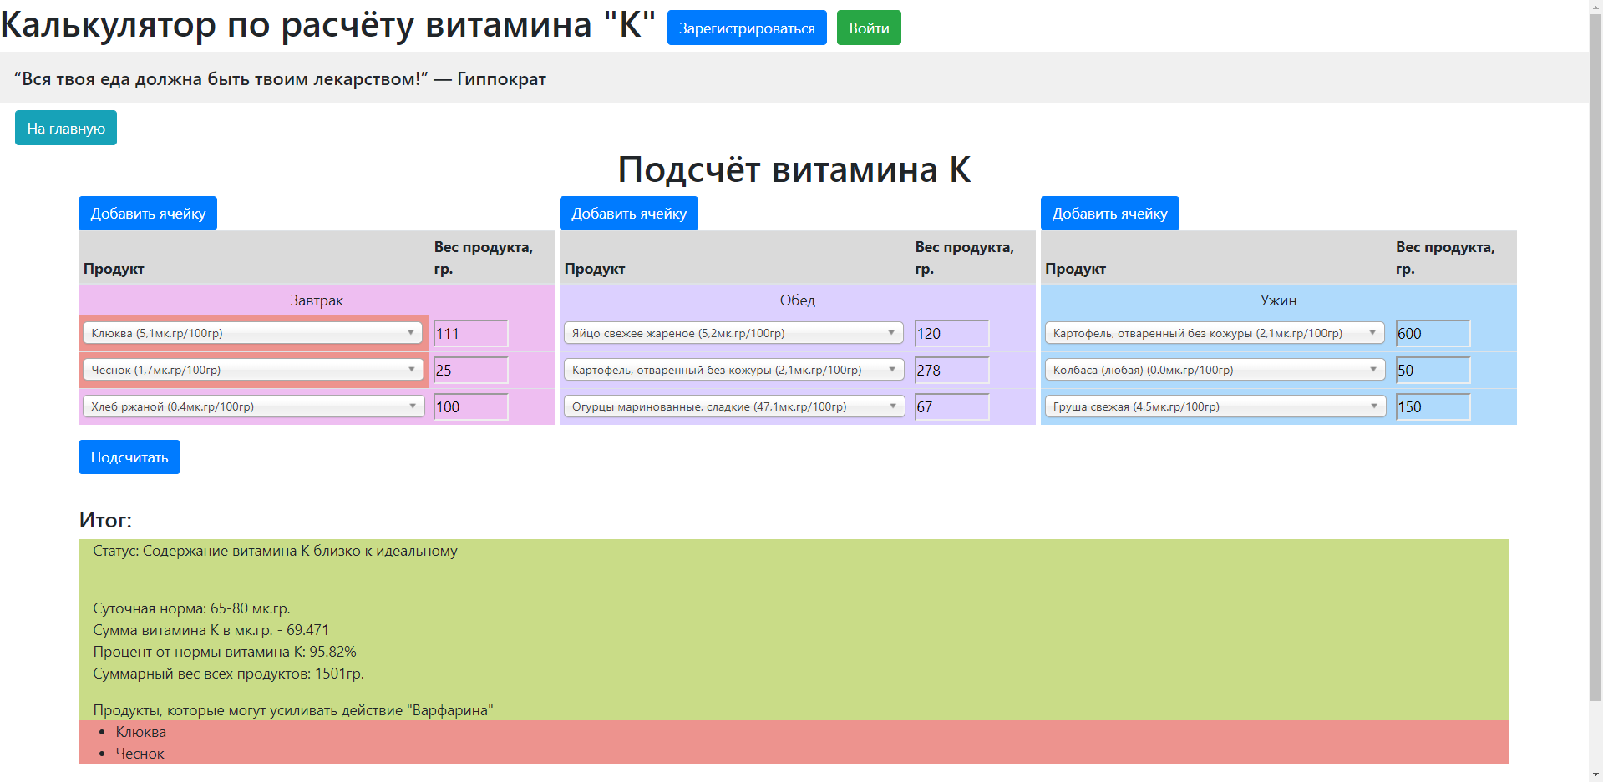
Описание
В приложение доступен подсчёт без регистрации, но он ничем принципиально не отличается. В данном примере на завтрак выбраны опасные продукты и они сразу выделяются цветом.

Slide 11
База данных
Timetable
Id, date, breakfast, dinner, supper, master, is_varfarin, vitamin, percent, ch_ch_date, color, summ, status, all_products, all_products_varfarin, mno, varfarin
Users
id, surname, name, age, email, hashed_password, modified_date, is_varfarin
Products
Id, name, vitamin, type, is_varfarin
Activities
Id, name, id_user, date
Types
Id, name

Slide 12
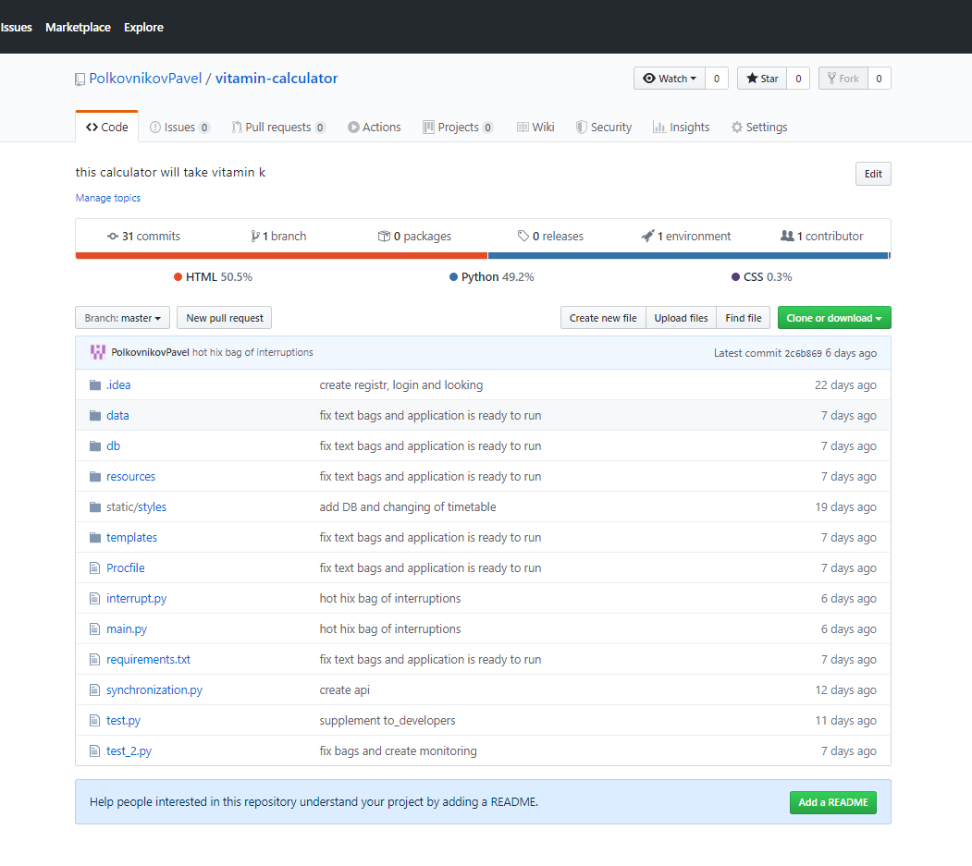
Git
В результате всей работы приложение получилось не маленькое.

Slide 13
Использованные библиотеки
flask
flask_login
flask_restful
os
datetime
sqlalchemy
threading
requests

Slide 14
Вывод
В ходе данной работы с веб приложением я применил практически полученные знания. Освоил веб-хостинг на примере сервиса heroku.
На этот раз я создал приложение не только для обучения, но и для реального использования пациентами после операции на сердце, которым надо следить за уровнем МНО

